Slide 1
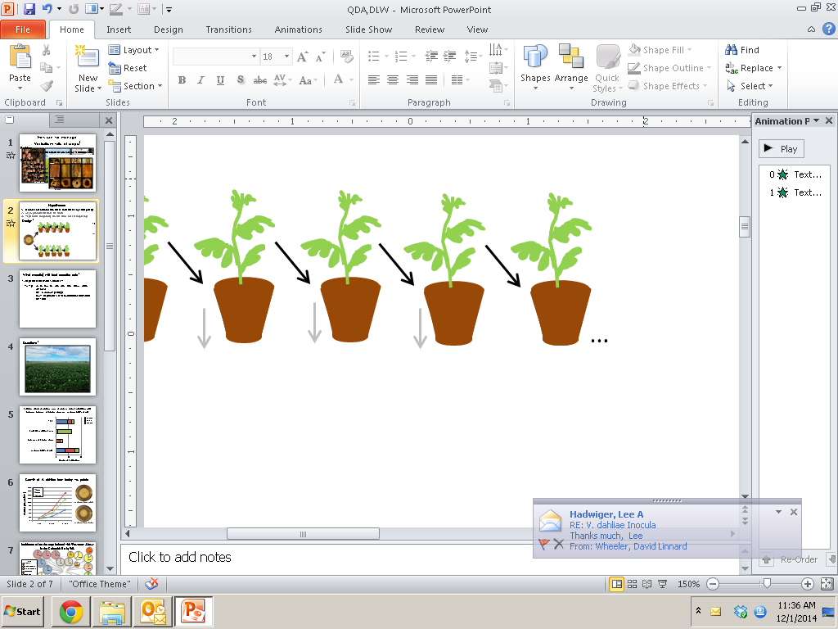
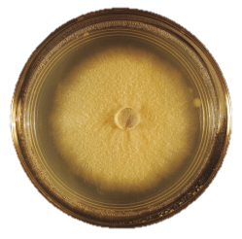
…
…
…
T₁
T₂
T₃
T₄
T₅
Time

Slide 2
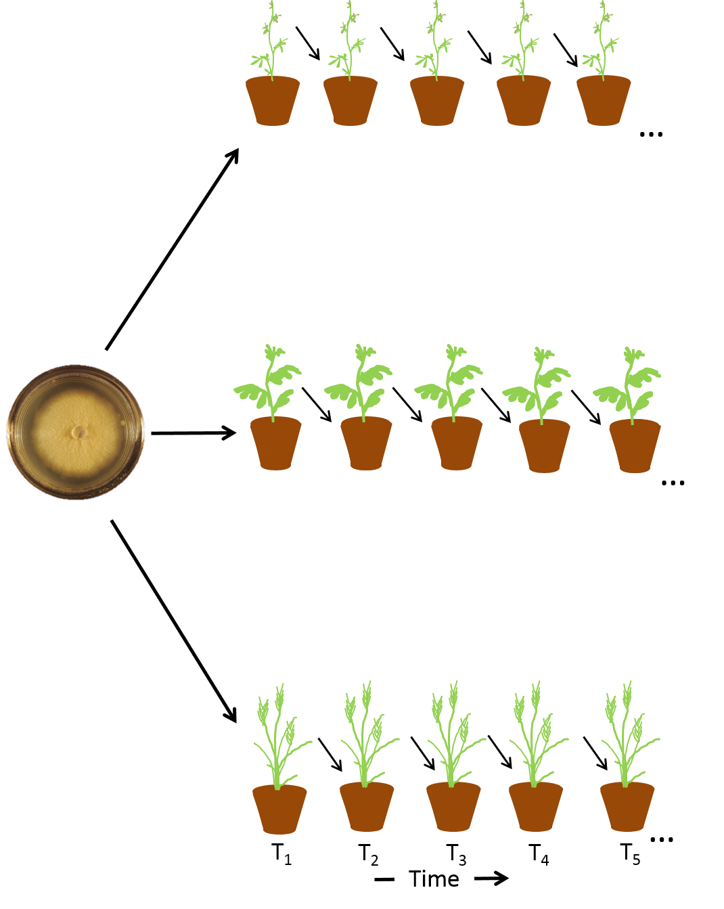
G₁₋₅
G₁₋₅
G₁₋₅

Slide 3
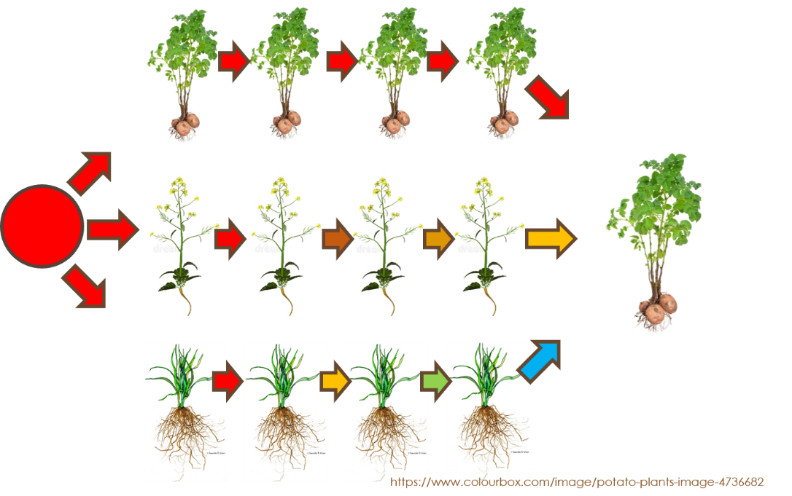
Serial inoculations
Bioassay
G_{1,2,3,4}

